Slide 1


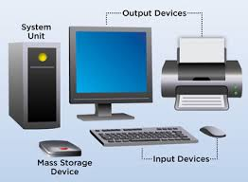
আজকের ক্লাশে সবাইকে স্বাগতম

Slide 2




পরিচিতি
শিক্ষক পরিচিতি
পাঠ পরিচিতি
নামঃ মোঃ শামীম মিয়া
পদবীঃ প্রভাষক, রাষ্ট্রবিজ্ঞান
কটিয়াদী সরকারি কলেজ
কটিয়াদী, কিশোরগঞ্জ।
মোবাইলঃ ০১৭২১৪৪৬৪০৪
ইমেল- -shamimm132@gmail.com
শ্রেণি: দ্বাদশ
বিষয়ঃ পৌরনীতি ও সুশাসন
পাঠের শিরোনামঃ ই-গভর্নেন্স ও সুশাসন
পিরিয়ডঃ প্রথম
সময়ঃ ৫০ মিনিট
তারিখঃ ২২-০৫-২০১৯

Slide 3
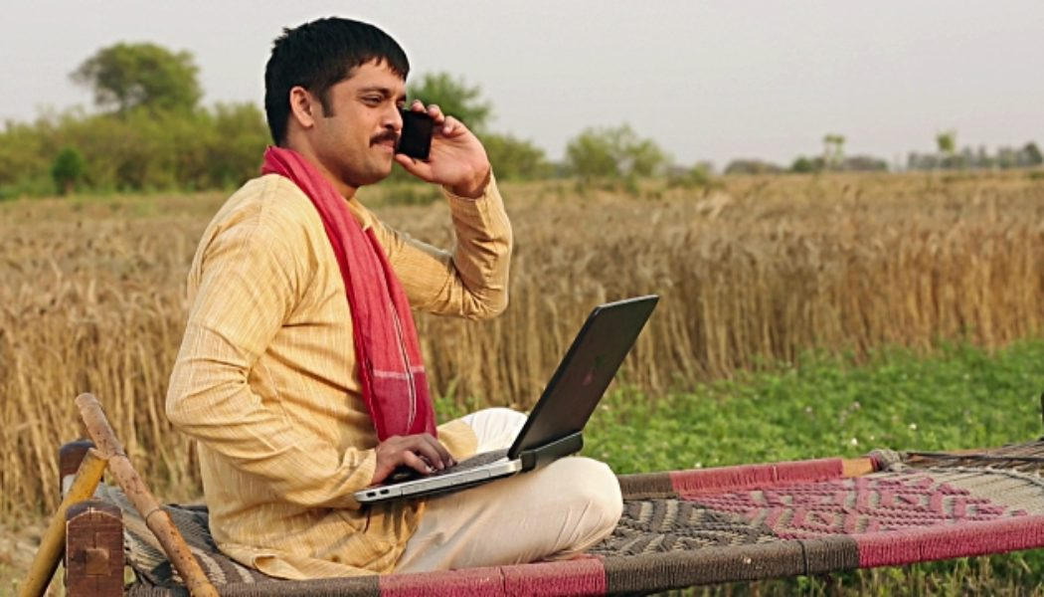
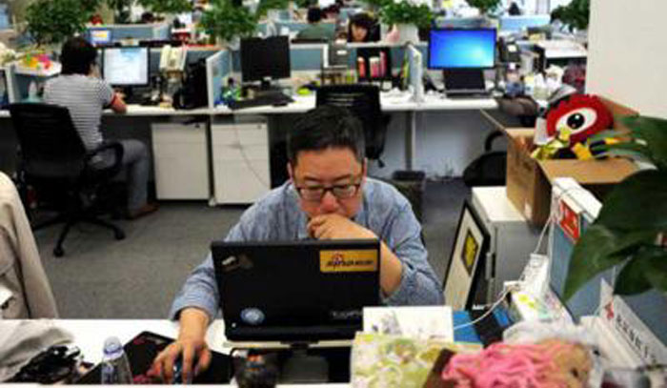
এ চিত্রগুলো লক্ষ্য কর..

Slide 4
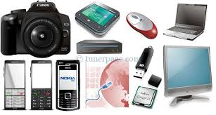
প্রযুক্তির বিভিন্ন উপকরণ

Slide 5

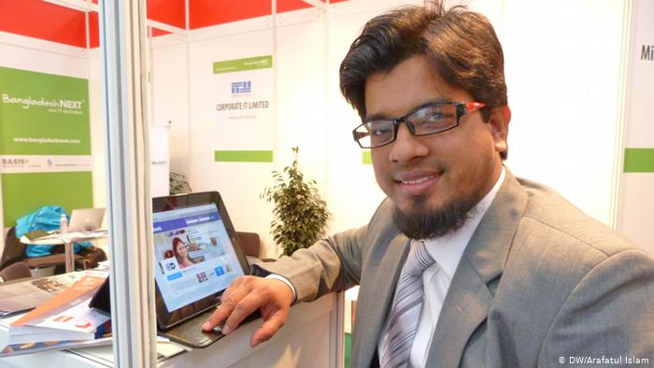
আজকের পাঠঃ ই-গভর্নেন্স

Slide 6


শিখনফল
১। ইন্টারনেট কি বলতে পারবে।
২। ই-গভর্নেন্স এর ধারণা বর্ণনা করতে পারবে।
৩। সুশাসন প্রতিষ্ঠায় ই-গভর্নেন্স এর প্রয়োজনীয়তা ব্যাখ্যা করতে পারবে।
৪। ই-গভর্নেন্স এর প্রতিবন্ধকতা দূরীকরণের উপায় বর্ণনা করতে পারবে।

Slide 7


ইন্টারনেটের বিভিন্ন উপকরণ

Slide 8

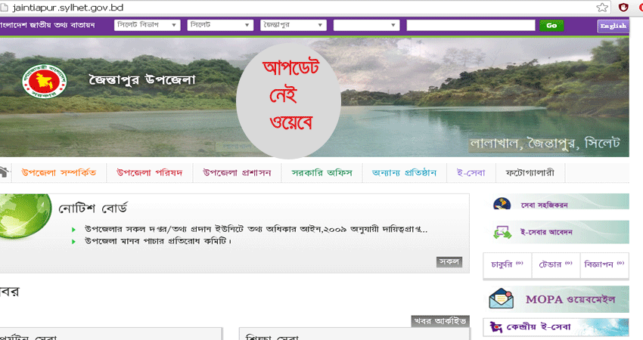

জাতীয় তথ্য বাতায়নের ওয়েব সাইট

Slide 9
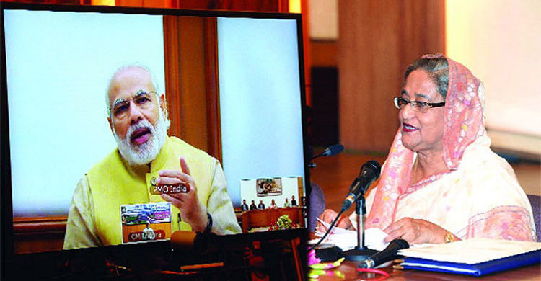

ভিডিও কনফারেন্স
ই-গভর্নেন্স ও সুশাসন বিষয়ক কর্মশালা

Slide 10

সাইভার অপরাধ

Slide 11
ই-গভর্নেন্সের প্রতিবন্ধকতা
?
ব্যয় বহুল
দক্ষতার অভাব
দারিদ্রতা
অবকাঠামোর আভাব

Slide 12

একক কাজ
সাইভার অপরাধ বলতে কি বুঝ?
সময়ঃ ২ মিনিট

Slide 13
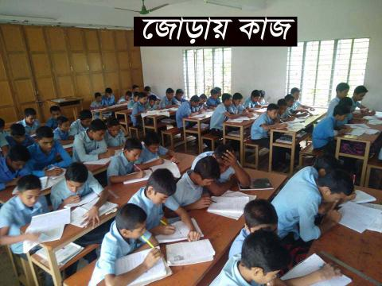
ইন্টারনেটের সুবিধা- অসুবিধা লিখ।
সময়ঃ ৫ মিনিট

Slide 14

মূল্যায়ন
১) ই-গভর্নেন্স বলতে বুঝায়-
(ক) ইলেক্টেড গভর্নেন্স (খ) ইলেক্টিভ গভর্নেন্স
(গ) ইজি গভর্নেন্স (ঘ) ইলেক্ট্রনিক্স গভর্নেন্স
২) ই-গভর্নেন্স এর অন্যতম বাহন কোনটি?
(ক) ডাকঘর (খ) ই-মেইল
(গ) ফেইসবুক (ঘ) ইন্টারনেট
৩) ই-গভর্নেন্স ও সুশাসনের সম্পর্ক কীরুপ?
(ক) নিবিড় (খ) পরস্পর বিরোধী
(গ) শত্রুতা মূলক মনোভাব (ঘ) সাপে নেউলে

Slide 15
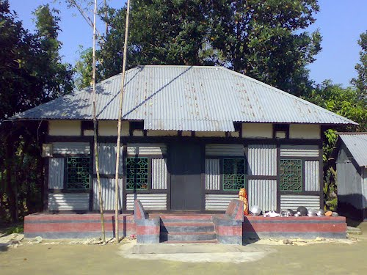
বাড়ির কাজ
ই-গভর্নেন্স এর প্রতিবন্ধকতা দূরীকরণের উপায় সমূহ আলোচনা কর।

Slide 16

সবাইকে ধন্যবাদ।

